Slide 1

Python编程基础 · 12周·48课时
W01 · 第1次课
与Python的第一次握手
工单 0.1
设备参数初始化系统
本节（上）：基础实现 · 概念打底 + D/C层保底
企业新购设备需建立数字台账：用程序存储并规范输出每台设备的铭牌参数——这是你的第一个可交付程序。
重庆两江智造集团 · 双创中心302实训室 · V1重制版（easyslides规范）

Slide 2
安全与合规警示（操作前必读）
1. 上机前确认本工位电源开关与急停位置，确认设备处于安全状态。
2. 涉及接线的操作一律先断电、后验电、再作业，禁止带电插拔。
3. 身体任何部位不进入设备运动/散热区域，长发束起，不佩戴悬垂饰物。
4. 调试程序前先静态检查、再低速小样本试运行，确认无异常后放大规模。
5. 任何不确定或异常情况，立即停止操作并报告指导教师，不擅自处置。
以上任一条违反，本次任务按课程标准「安全规范一票否决」条款记 0 分并中止实训。

Slide 3
课程定位
COURSE MAP
这门课站在哪：定位与出路
四年后你手里的证书与岗位，都从这门课出发
课程性质
面向岗位
专业核心基础课：零基础新生的编程第一课（模块0-2贯通）
工业数据采集技术员 / 边缘计算运维 / 平台运维员
对接证书
课程衔接
Python开发（工信部）· AI应用实践 · 企业应用实施工程师
前：计算机文化基础 → 本课12周 → 后：AI应用基础/项目实战
本课程路线图（当前周高亮）
W1
开发环境
W2
条件判断
W3
循环结构
W4
类与对象
W5
继承与多
W6
异常处理
W7
容器与字
W8
文件I/
W9
jieb
W10
Pill
W11
网络编程
W12
综合项目
Python编程基础 · V1 · W01-01
02 / 22

Slide 4
剧情情境
SCENARIO · 两江智造
车间今天发生了什么
连续剧情 · 你（小郑）的第1次出场
企业新购设备需建立数字台账：用程序存储并规范输出每台设备的铭牌参数——这是你的第一个可交付程序。
本课工单
0.1 · 设备参数初始化系统
交付要点
定义≥6变量≥3种数据类型
交付要点
f-string输出“设备台账卡”
出场人物
王主任
李姐
小郑
Python编程基础 · V1 · W01-01
03 / 22

Slide 5
学习目标
GOALS & FLOW
这节课结束时，你能做到
目标可测量：及格线/优秀线写在工单上
知识目标
能力目标
素质目标
掌握Python开发环境搭建方法；掌握变量、基本数据类型与运算符的使用；理解动态类型语言的特点。
能够独立搭建Python开发环境并运行程序；能够编写50-100行的设备参数初始化程序；代码规范率≥70%。
建立对编程工具的信心与兴趣，养成规范命名、及时保存的编码习惯，树立“代码即工程文件”的意识。
检验：口头复述+快答2题
检验：工单运行通过+截图
检验：同桌互查代码规范
课堂节奏（80分钟）
1.定义≥6变量≥3种…
2.f-string输…
3.完成单位换算(℃→…
节奏纪律：讲10分钟必须动手一次；实操环节教师只答疑不代写——卡住先查《报错翻译对照表》，再举手。
Python编程基础 · V1 · W01-01
04 / 22

Slide 6
01
本章聚焦：Python入门——重点： · 变量定义与四种基本数据类型的使用；… · 难点：
知识精讲 · 讲透每个概念
01
变量与动态类型
("Python里变量不是盒子而是名字标签：对象存在内存里，赋值只…
02
四种基本类型
('int存整数、float存近似小数（二进制无法精确表示0.1）…
03
type与类型转换
("type()只是照出对象类型不改变任何东西；int()/flo…
本章产出：四要素详解页×3 · 图解页×3 · 可跟打代码页×2 · 工单与分层工单各1份
Python编程基础 · V1 · W01-01

Slide 7
知识精讲 · 四要素
KNOWLEDGE B01
B01 变量与动态类型
定义 → 场景 → 实例 → 误区：一次讲透
定义
使用场景
变量不是盒子是标签：贴在值上，随时可揭下换贴
原理：Python里变量不是盒子而是名字标签：对象存在内存里，赋值只是把名字绑到对象上，换值=换绑，所以'类型跟着值走'
给泵编号、温度起名字——一切代码从贴标签开始
怎么判断：凡是'同一份数据要先起名再用'的场合；注意名字先行会NameError——先用必先贴
应用实例
扩展与误区
dev_code='PUMP-03'; temp=78.5; temp=True（合法）
逐行看：dev_code='PUMP-03' 把名字贴到字符串对象；temp=78.5 再贴到浮点对象；temp=True 合法——temp只是标签，不锁类型
误区：以为temp被'锁死'是float——类型跟着值走，换值就换型
进阶：用id(temp)看对象地址，is比较同一对象；进阶读物：名字绑定与垃圾回收（引用计数归零即回收）
Python编程基础 · V1 · W01-01
06 / 22

Slide 8
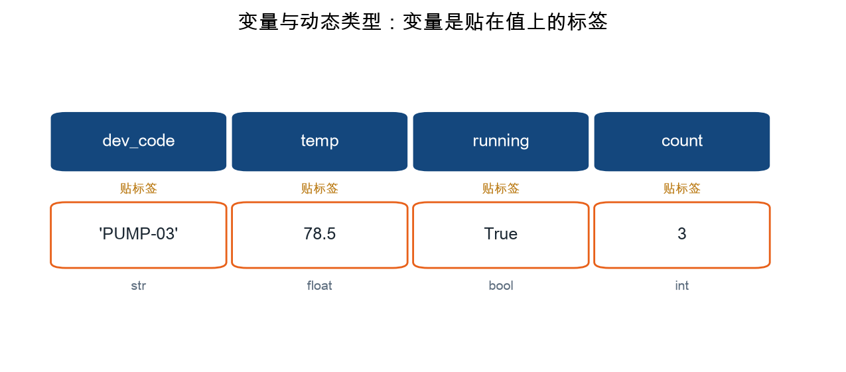
知识精讲 · 图解
VISUAL · B01
变量与动态类型：一张图看懂
图优先：先看图再回头读代码
四个观察点
1
四个名字四个值：换值即换型（动态类型）
2
贴标签顺序任意，但先用必先贴
3
追问：误区：以为temp被'锁死'是float——类型跟着值走，换值就换型
一句话：变量不是盒子是标签：贴在值上，随时可揭下换贴
何时用：给泵编号、温度起名字——一切代码从贴标签开始
Python编程基础 · V1 · W01-01
07 / 22

Slide 9
知识精讲 · 四要素
KNOWLEDGE B02
B02 四种基本类型
定义 → 场景 → 实例 → 误区：一次讲透
定义
使用场景
int整数账/float小数表/str文字牌/bool开关灯
原理：int存整数、float存近似小数（二进制无法精确表示0.1）、str是不可变文本序列、bool是int的子类（True==1）
设备台账四类字段各归其位：编号/温度/名称/运行中
怎么判断：台账字段对号入座：数量用int、温度压力用float、编号名称用str、运行状态用bool；算钱别用float（0.1+0.2≠0.3）
应用实例
扩展与误区
code='P3' temp=78.5 name='3号泵' run=True
逐行看：code='P3'文本型编号；temp=78.5物理量；run=True开关量；print(type(temp))回显<class 'float'>——type()当场验型
误区：'78.5'加引号就成文本不能加减——int('78.5')还会炸，用float()
进阶：金额类计算用decimal.Decimal('0.1')精确十进制；isinstance(True,int)为True这一冷知识解释了True+True==2
Python编程基础 · V1 · W01-01
08 / 22

Slide 10
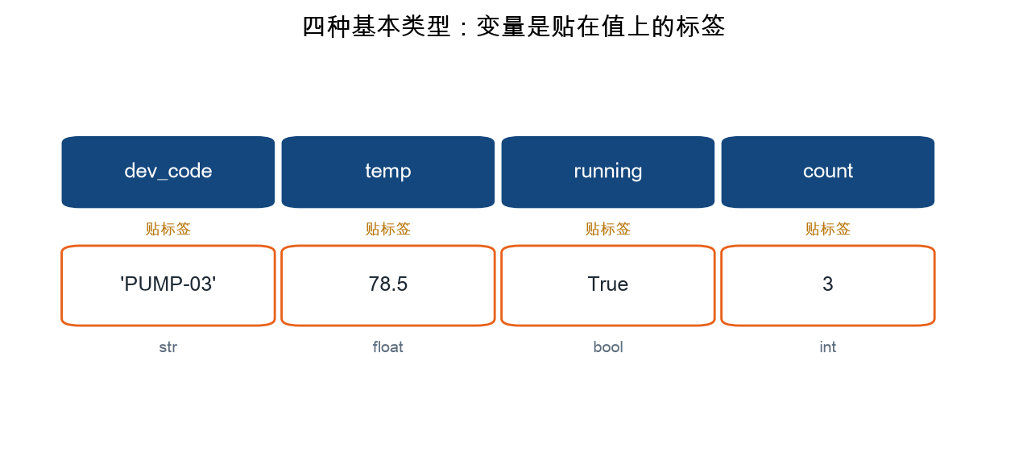
知识精讲 · 图解
VISUAL · B02
四种基本类型：一张图看懂
图优先：先看图再回头读代码
四个观察点
1
四个名字四个值：换值即换型（动态类型）
2
贴标签顺序任意，但先用必先贴
3
追问：误区：'78.5'加引号就成文本不能加减——int('78.5')还会炸，用flo…
一句话：int整数账/float小数表/str文字牌/bool开关灯
何时用：设备台账四类字段各归其位：编号/温度/名称/运行中
Python编程基础 · V1 · W01-01
09 / 22

Slide 11
知识精讲 · 四要素
KNOWLEDGE B03
B03 type与类型转换
定义 → 场景 → 实例 → 误区：一次讲透
定义
使用场景
type()是照妖镜；int()/float()/str()是变形口
原理：type()只是照出对象类型不改变任何东西；int()/float()/str()是构造新对象的变形口——转换是'造新的'不是'改旧的'
input()读进来的永远是str——算术前必须变形
怎么判断：input()读到的一律是str，算术前必须float()变形；反过来拼日志时用str()把数字变文本
应用实例
扩展与误区
t=float(input('温度?')); isinstance(t,float)守卫
逐行看：t=float(input('温度?')) 键盘'78.5'→字符串→78.5浮点；isinstance(t,float)守卫确认变形成功再进计算
误区：int('36.5')直接ValueError——先float再int，或round
进阶：int('36.5')会ValueError——两步走float再int，或round(float(x))；守卫写法：转型包在try里才是健壮版
Python编程基础 · V1 · W01-01
10 / 22

Slide 12
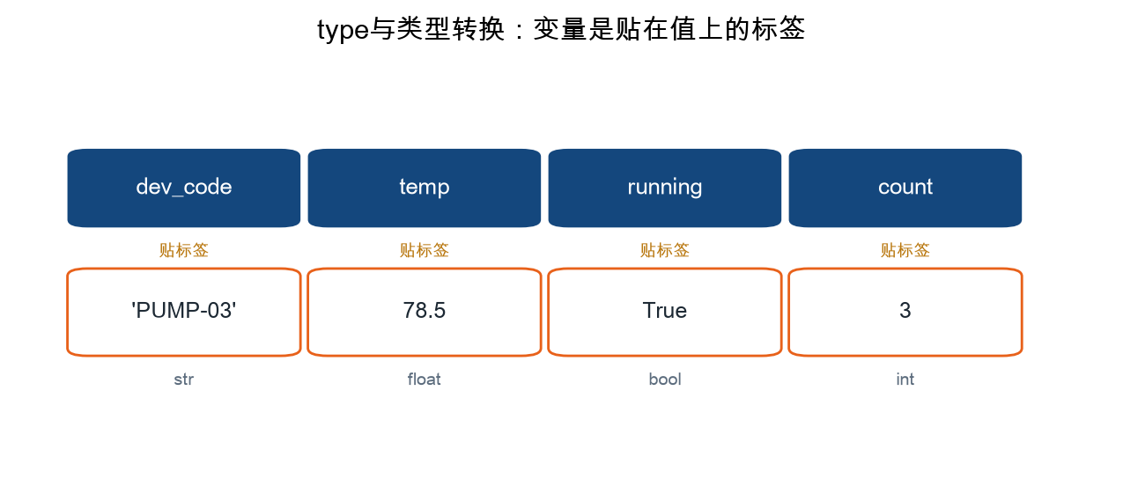
知识精讲 · 图解
VISUAL · B03
type与类型转换：一张图看懂
图优先：先看图再回头读代码
四个观察点
1
四个名字四个值：换值即换型（动态类型）
2
贴标签顺序任意，但先用必先贴
3
追问：误区：int('36.5')直接ValueError——先float再int，或r…
一句话：type()是照妖镜；int()/float()/str()是变形口
何时用：input()读进来的永远是str——算术前必须变形
Python编程基础 · V1 · W01-01
11 / 22

Slide 13
02
本章聚焦：Python入门——重点： · 变量定义与四种基本数据类型的使用；… · 难点：
技能实操 · 代码跑起来
01
台账卡输出
device_id = "DEV-2026-001"; n…
02
技能 · 安装Python与Py…
安装Python与PyCharm CE并运行首程序——应用：见工单…
03
技能 · 定义多类型变量并格式化…
定义多类型变量并格式化输出台账卡——应用：见工单starter与教…
04
技能 · 完成单位换算并保留小数
完成单位换算并保留小数——应用：见工单starter与教师参考实现
05
技能 · 按规范命名并添加关键注释
按规范命名并添加关键注释——应用：见工单starter与教师参考实现
本章产出：四要素详解页×5 · 图解页×3 · 可跟打代码页×2 · 工单与分层工单各1份
Python编程基础 · V1 · W01-01

Slide 14
技能实操 · 可执行代码
CODE LAB
台账卡输出
已实跑验证 · 退出码 0
示例 · 可跟打
terminal — 真实运行输出
device_id = "DEV-2026-001"; name = "智能注塑机"
temp = 56.5; press_kpa = 450.0
print(f"编号:{device_id}\n名称:{name}")
print(f"温度:{temp:.1f}℃ ({temp*9/5+32:.1f}℉)")
print(f"压力:{press_kpa/1000:.2f}MPa")
编号:DEV-2026-001
名称:智能注塑机
温度:56.5℃ (133.7℉)
压力:0.45MPa
Python编程基础 · V1 · W01-01
13 / 22

Slide 15
避坑指南
DEBUG · 常见报错
报错翻译：程序'说'了什么
报错是程序在说话——先读最后一行，再往上找
报错/现象
为什么会这样
怎么修
SyntaxError
中文标点/冒号
全用英文标点
NameError
拼写不一致
搜索变量名核对大小写
f-string原样输出
少了f前缀
加f前缀
① 读最后一行 报错类型+行号都在这
② 定位变量 NameError=没定义/拼错
③ 最小复现 注释一半再跑，二分找错
Python编程基础 · V1 · W01-01
14 / 22

Slide 16
03
本章聚焦：Python入门——重点： · 变量定义与四种基本数据类型的使用；… · 难点：
工单实战 · 按单交付
01
交付清单
按工单步骤逐项打勾
02
及格/优秀线
D/C保底 · B/A冲刺
03
A/B/C/D分层
按当前水平选起点
本章产出：四要素详解页×3 · 图解页×3 · 可跟打代码页×2 · 工单与分层工单各1份
Python编程基础 · V1 · W01-01

Slide 17
工单实战
WORK ORDER
工单 0.1 · 设备参数初始化系统
按单交付：及格线保底，优秀线冲刺
交付清单
及格线 · D/C层
1
定义≥6变量≥3种数据类型
≥6变量、≥3类型、规范率≥70%
2
f-string输出“设备台账卡”
检查方式：运行+截图
3
完成单位换算(℃→℉/kPa→MPa)
优秀线 · B/A层
≥8变量、4类型、换算≥2处、规范率≥90%
验收清单（教师按此打分）
检查方式：运行+规范+答辩追问
程序运行无报错，输出与示例一致
截图含完整运行结果与文件名
提交物
代码文件+运行截图+工单决策记录（上传学习平台）
变量命名规范率达标（snake_case）
Python编程基础 · V1 · W01-01
16 / 22

Slide 18
分层任务
A/B/C/D LAYERS
同一工单，四条爬梯
按当前水平选起点，D层保底人人可交付，A层给足挑战
A 层 · 挑战层
B 层 · 进阶层
C 层 · 基础层
D 层 · 保底层
输入校验+多行台账
完整台账卡
基础台账
首程序仪式
达标：8变量4类型+校验
达标：8变量+2处换算
达标：6变量3类型
达标：Hello World跑通
· input录入并校验范围
· 定义8个变量覆盖4类型
· 定义6个变量
· 运行w01示例
· 循环输出多设备台账卡
· f-string对齐输出
· print逐项输出
· 改一个变量值再跑
· 加单位换算双项
· 完成℃→℉与kPa→MPa
· 完成1处换算
· 截图打卡
卡壳>10分钟→降B层，先拿过程分
完成C层后冲刺：先跑通再优化
照示例改参数，跑通即得分
逐行跟打示例，跑通就是胜利
Python编程基础 · V1 · W01-01
17 / 22

Slide 19
方案决策
DECISION MATRIX
课堂教法：四步法（第1-6周）
工程不是选最好的，是选当前约束下最划算的
步骤
时长/课时
要点
讲
10min
原理+工业背景
演
10min
实时代码演示
模仿
10min
跟做保底
练习
10min
独立+小步成功
决策纪律：第7周起切换为完整六步法（资讯·计划课前线上）
Python编程基础 · V1 · W01-01
18 / 22

Slide 20
课堂检查
CHECK · 当堂验收
做完不算完，验过才算数
教师抽查 + 同桌互查 + 运行截图三选二
检查点 1
当堂评分构成
温度用int还是float？为什么？
运行通过 40%
提示：答案都在本节'四要素详解'页——翻回去指给同桌看
规范与注释 20%
决策记录 20%
互查反馈 20%
未过怎么办：当堂改→教师复核→记录到错题本
及格线：≥6变量、≥3类型、规范率≥70%
优秀线：≥8变量、4类型、换算≥2处、规范率≥90%
Python编程基础 · V1 · W01-01
19 / 22

Slide 21

本课小结
SUMMARY
一张图带走本课
讲给自己听一遍，才算真的学会
三句话总结
1
变量与动态类型：变量不是盒子是标签：贴在值上，随时可揭下换贴
2
四种基本类型：int整数账/float小数表/str文字牌/…
3
type与类型转换：type()是照妖镜；int()/float(…
下一步行动
①工单0.1收尾跑绿并上传 ②错题本记1条 ③预习微课+导学单
Python编程基础 · V1 · W01-01
20 / 22

Slide 22
课后与预告
NEXT & HOMEWORK
下课之后，上课之前
作业当堂布置当堂记：写进工单本，别靠脑子
今日作业
下次课
1
1. 完成工单项目0.1《设备参数初始化系统》：及格标准定义≥6个变量、≥3种数据类型、规范率≥70%；优秀标准≥8个变量、4种类型、含单位换算与注释、规范率≥90%；
把设备参数存进程序
2
2. 完成环境搭建截图与第一个Hello World程序；
3
3. 预习条件判断（if/elif/else）。
为什么接下来学它
夜班险情：2号注塑机温度悄悄爬过95℃没人察觉，幸亏李姐巡逻撞见。王主任后怕：'机器得自己会喊疼。'——工单0.2a：写多级温度/压力告警判断，先让程序学会'什么时候该喊'。
提交物：学号_姓名_W01.py + 运行截图（含文件名）+ 工单决策记录
预习动作：微课视频 + 导学单先行；带着一个问题上考场。
工具链：PyCharm CE（主编辑器） · Jupyter（实训） · Git/GitHub（每周提交） · conda环境
报错了？先查《报错翻译对照表》，再看微课'排错三步法'。
Python编程基础 · V1 · W01-01
21 / 22

Slide 23
感谢垂听 · 动手出真知
把今天的工单跑绿，就是给下周的自己铺路。
课后三件事
1. 工单0.1跑绿并上传学习平台
2. 错题本记1条今天踩的坑
3. 预习微课+导学单
下次课 → 把设备参数存进程序
Python编程基础 · V1 · W01-01

Slide 24
本任务六步法导航
六步法：资讯 → 计划 → 决策 → 实施 → 检查 → 评估
本讲对应工单：《程序设计基础》分层任务工单
课堂产出：工单第六节实施记录须当堂填写，含操作前安全打勾与学生本人签字。
课后交付：班组长／操作员／教师三方联签后交回，缺签视为未交付。

Slide 25
本讲与岗位任务单的衔接
本讲在工作过程系统化课程中承担的任务环节：任务实施
考核对齐：过程性成绩取自本讲工单第六节各模块得分合计（满分 100）。
达标线：综合成绩≥60 分，且无安全红线一票否决记录
无效工单判定：未打安全勾、无本人签字、无三方联签。

